Slide 1
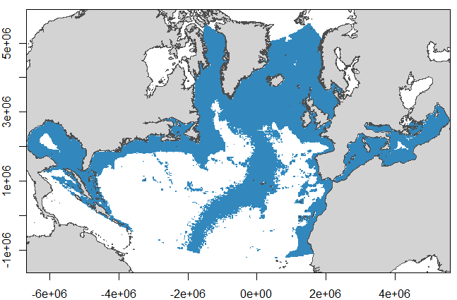
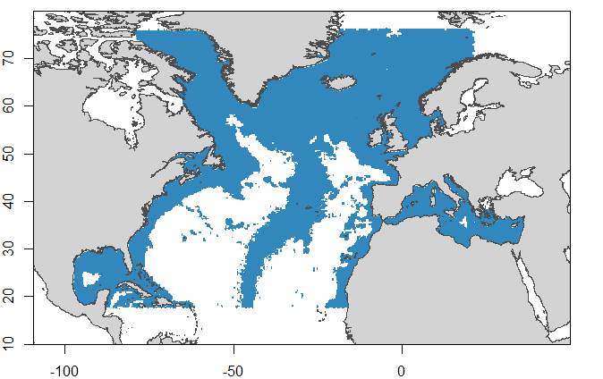
Raster projected maps avec R base VS Tmap
Carte projetée en Albers modifié -> pas de longitude latitude
En WGS84: ok mais les surfaces sont déformées

Slide 2
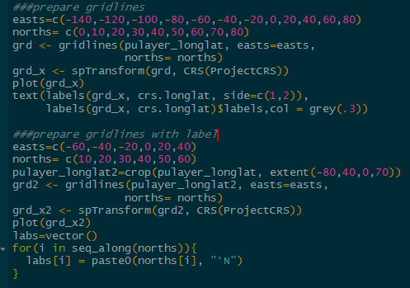
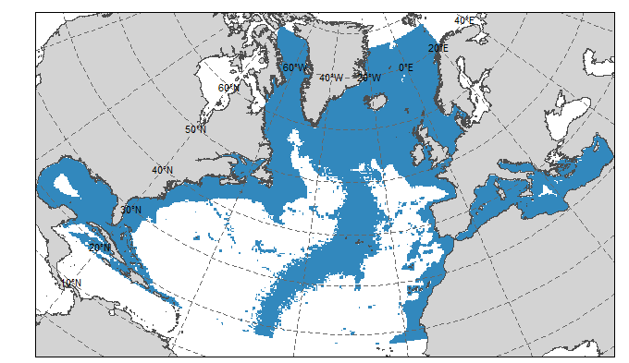
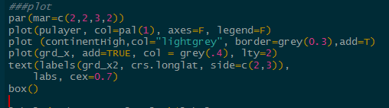
1- Carte avec grilles de coordonnées
(1)
Choisir les coordonnées pour la grille en lonlat : (1) l’étendue de la grille (2) les points avec label
Les convertir en Albers projeté (ProjectCRS)
Les ajouter à la carte projetée avec plot( grille projetée ) et text( labels( grille en lonlat ))
(2)
(1)
(2)

Slide 3
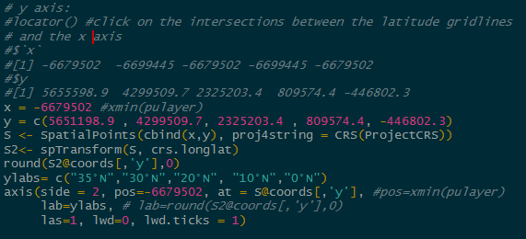
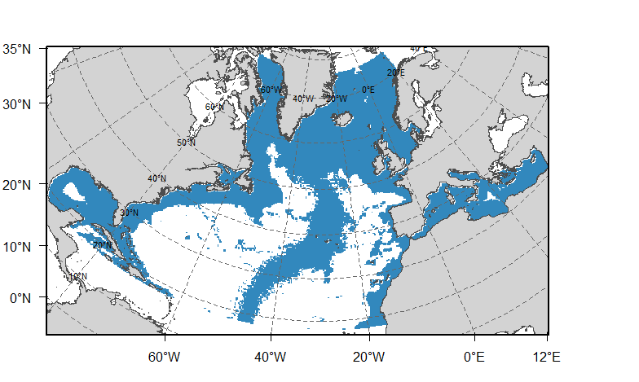
2- Ajout des coordonnées sur le coté manuellement
locator(): identifier les points qu’on veut pour les axes
Les transformer en lonlat
Les ajouter avec axis (at= Albers coords, lab = lonlat coords )
Problème: dépend des dimensions de la carte !!

Slide 4
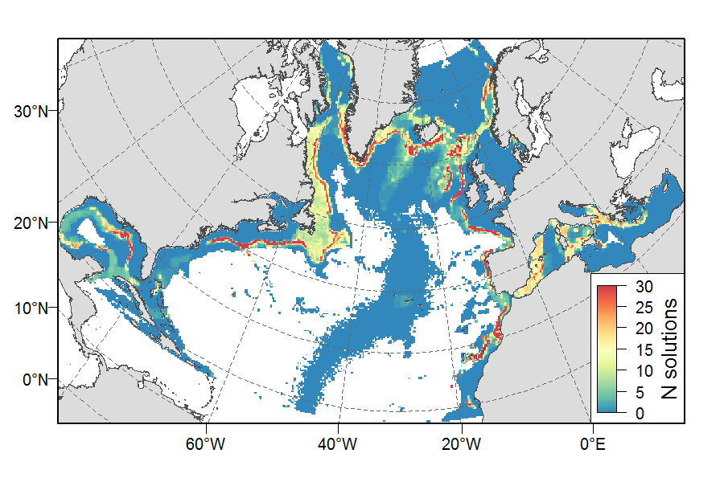
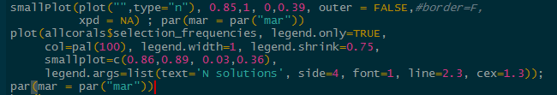
3- Carte avec légende à l’intérieur
smallPlot(): permet de tracer le rectangle de légende dans le 1er plot
Plot(raster, legend.only=TRUE) : permet d’imprimer la légende correspondant à la carte dans le 1er smallplot
https://www.rdocumentation.org/packages/berryFunctions/versions/1.17.0/topics/smallPlot
Rectangle blanc
Rectangle de la barre de légende: + petit
Position= proportion de la grande figure (marges incluses) en [0:1]

Slide 5
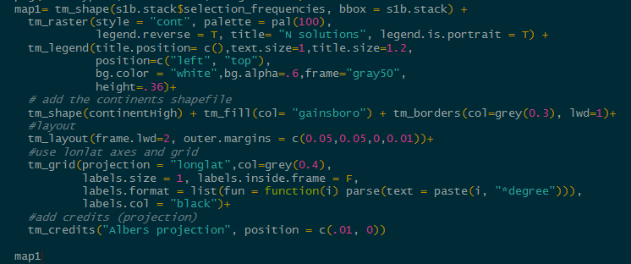
Avec Tmap : 1 seule étape et automatique
https://cran.r-project.org/web/packages/tmap/
vignette « Tmap in a nutshell » https://mran.microsoft.com/snapshot/2017-01-20/web/packages/tmap/vignettes/tmap-nutshell.html
1 raster en projection Albers, avec valeurs continues: utiliser tm_shape() pour l’emprise et ensuite tm_raster()
1 shapefile en projection Albers
tm_grid() pour ajouter les grilles en « lonlat »
Fexible : beaucoup d’options supplémentaires pour mise en page, la légende, etc.
Facile et facilement lisible

Slide 6
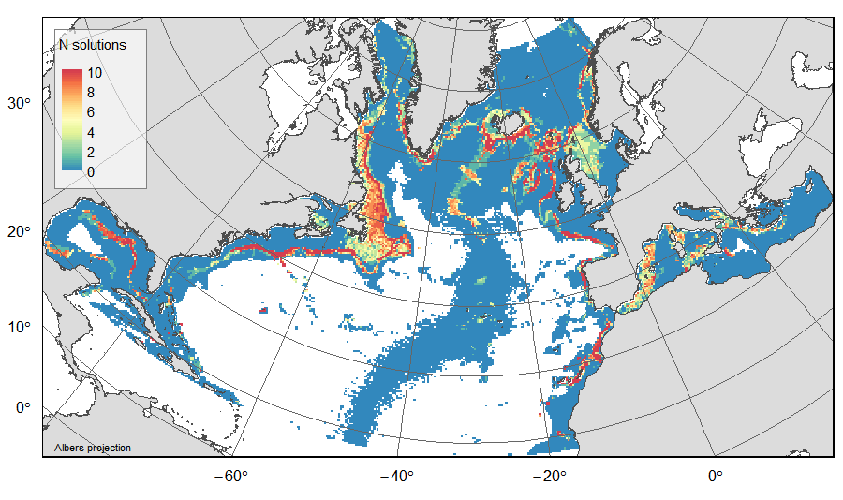
Carte avec Tmap:

Slide 7
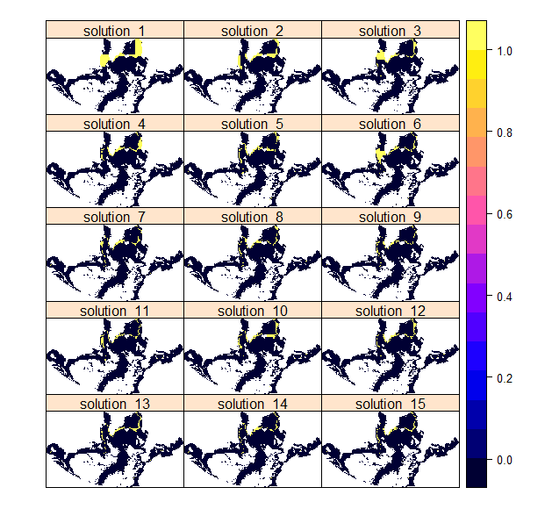
Autres codes/packages utiles
Rcolorbrewer pour les couleurs → créer une palette
>library(RColorBrewer)
>cols=rev(brewer.pal(9, "Spectral"))
>pal=colorRampPalette(cols)
>pal(100) #donne 100 codes couleurs
Spplot() pour plots rapides
Pour un rasterstack >spplot(r_stack([[1:15]]) donne les 15 premières couches

Slide 8
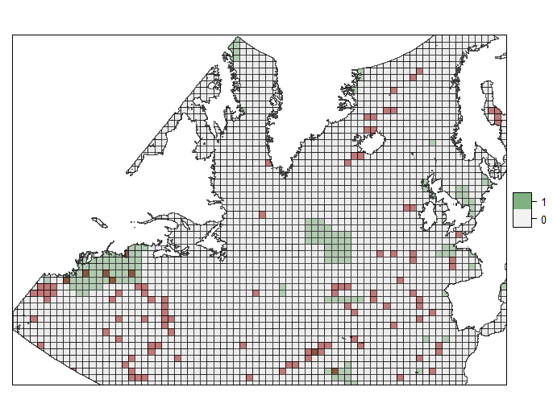
Autres codes/packages utiles
Spplot() + library(latticeExtra) pour superposer des spplots
>plot1 = spplot(pulayer, zcol = c("locked_in"),
col.regions = c("grey90", "darkgreen"),
alpha.regions=0.5)
>plot2 = spplot(pulayer, zcol = c("locked_out"),
col.regions = c("transparent", "darkred"),
alpha.regions=0.5)
>plot1 + plot2

